Slide 1













Redação nota mil e as alusões históricas
Uma das estratégias argumentativas muito usadas nas redações nota mil do ENEM é a alusão histórica com os seguintes objetivos:
A alusão histórica busca as causas das questões sociais, culturais, econômicas ou políticas, pois as mesmas têm suas origens no passado;
Tema coringa- colonização:
-Religião: os europeus impuseram o catolicismo e a Inquisição intolerância religiosa;
-Imperialismo: dominação de territórios;
-Disseminação de doenças: aleatória e proposital ( varíola, sarampo, tifo e caxumba);
-Violência : contra indígena, africanos e rebeldes da Coroa;
-Diferenças culturais: indígenas e os europeus ( selvagens x civilizados);
-Desigualdade: estrutura criada para beneficiar a elite colonizadora;
-Escravidão.
Contextualizar o assunto
Expor a origem do problema
Comparar e traçar semelhanças
Explicar mudanças
e semelhanças

Slide 2




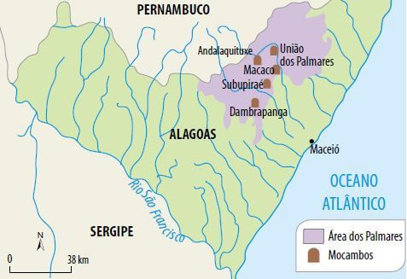
Zumbi dos Palmares
Zumbi, também conhecido como Zumbi dos Palmares, foi um líder quilombola brasileiro, o último dos líderes do Quilombo dos Palmares, o maior dos quilombos do período colonial. Zumbi nasceu na então Capitania de Pernambuco, em região hoje pertencente ao município de União dos Palmares, no estado de Alagoas.
Quilombo dos Palmares

